Slide 1
Тема урока: «Митоз. Мейоз» 1. Ключевые открытия 2. Закономерности передачи генетического материала от родителей к детям а) Хроматида б) Хромосома

Slide 2
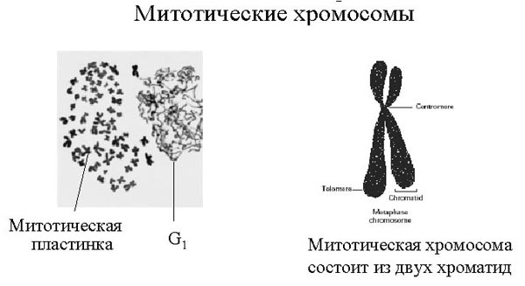

Slide 3
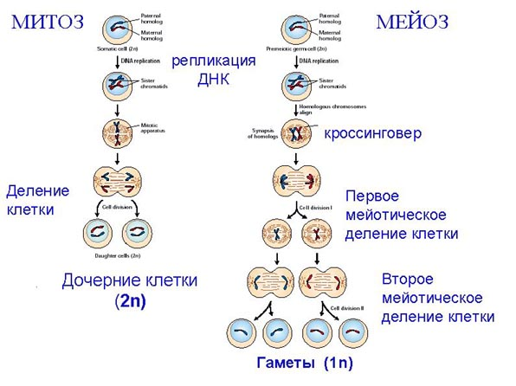
в) Кариотип г) 23-я пара хромосом д) Схема мейоза е) Схема митоза

Slide 4
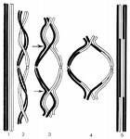
Кроссинговер

Slide 5
Название фазы | Рисунок | Суть процесса
Интерфаза | -
Профаза
Метафаза
Анафаза
Телофаза

Slide 7
Задание №2 Определите стадию для каждого рисунка.

Slide 8
Задание №2 Определите стадию для каждого рисунка.

Slide 9
Задача №3
У кролика и крольчихи в каждой соматической клетке содержится по 44 хромосомы. Сколько хромосом, по вашему мнению, содержится у кроликов: а) в одной яйцеклетке; б) в одной сперматозоиде; в) в одной зиготе (оплодотворённой яйцеклетке); г) в одной соматической клетке детей (один крольчонок развивается из одной зиготы); д) в одной соматической клетке внуков?

